Slide 1

Vidékfejlesztési pályázatok megvalósításához útravaló
Hurrá, nyertem!
Alpokalja-Fertő táj Vidékfejlesztési Egyesület
Páliné Keller Csilla, munkaszervezet vezető

Slide 2
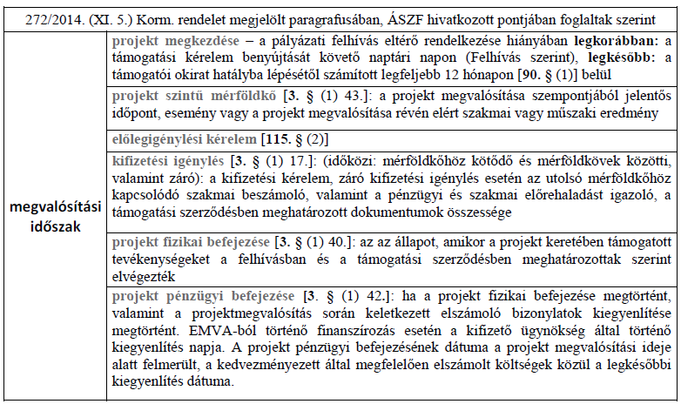
A projekt életszakaszai

Slide 3
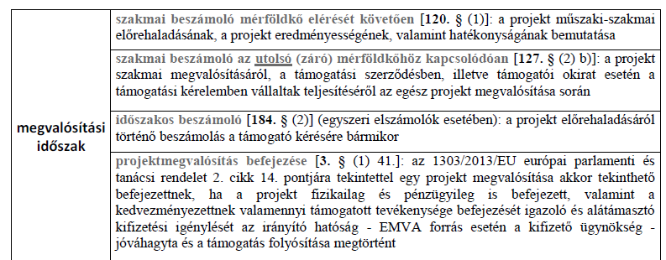
A projekt életszakaszai
80 % --- 60%

Slide 4
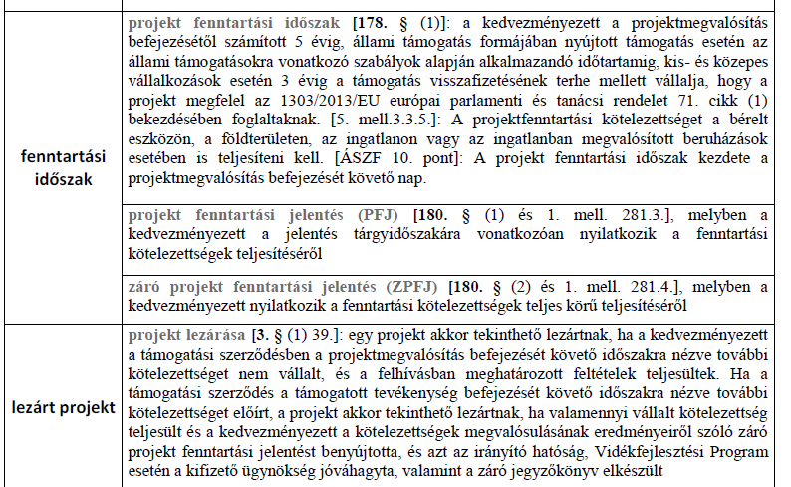
A projekt életszakaszai

Slide 5
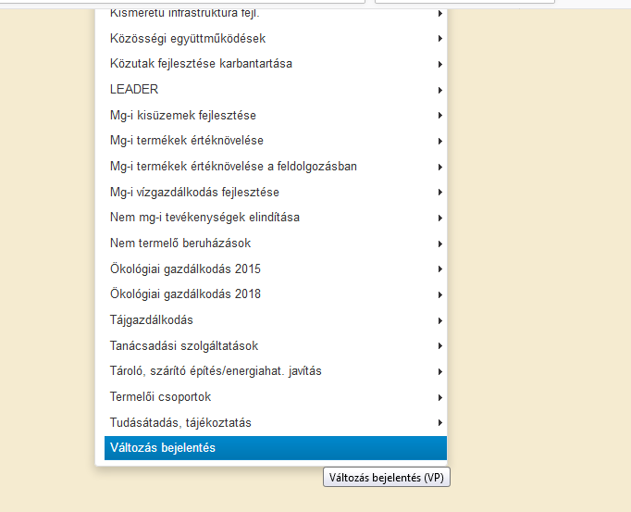
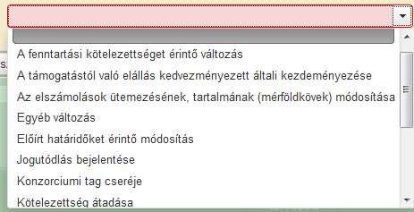
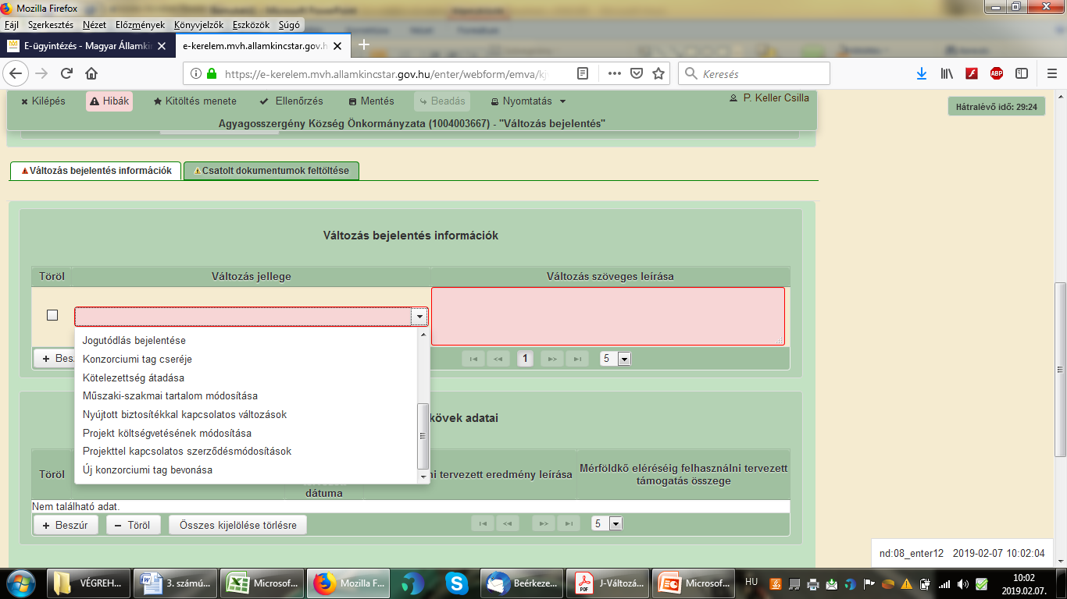
Változásbejelentések

Slide 6
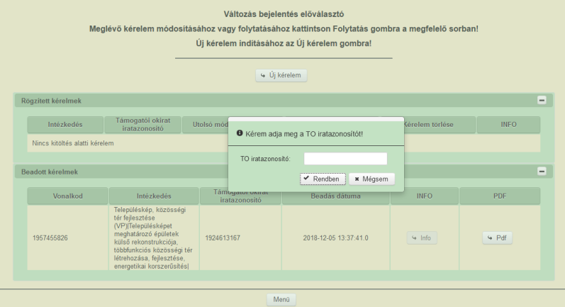
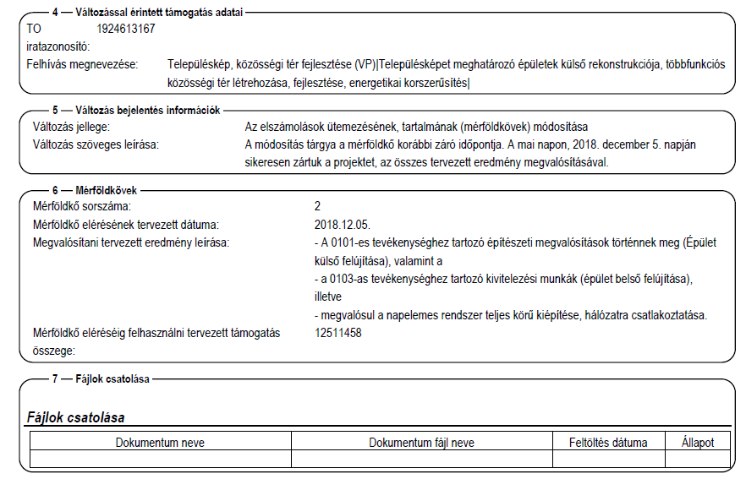

Slide 7
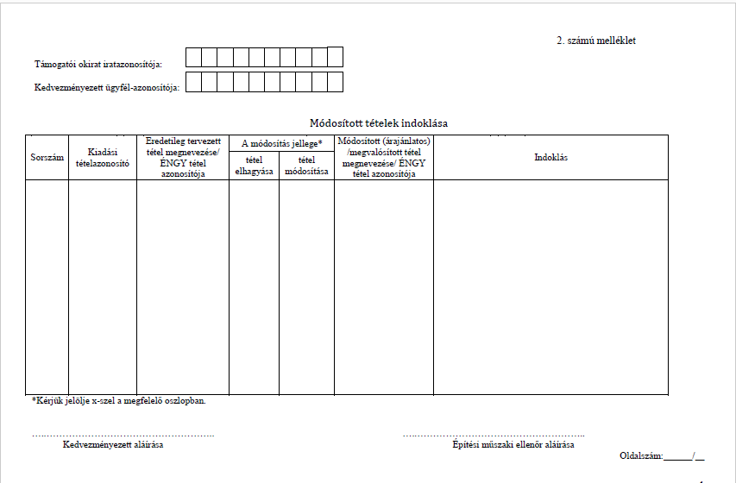
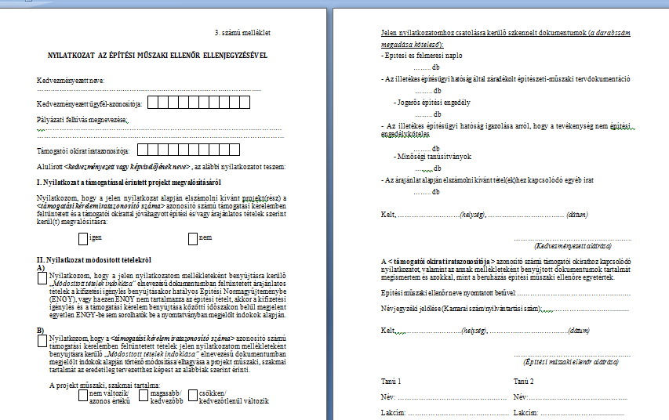

Slide 8
A kifizetési igénylés típusai
Előleg (TO kézhezvételét követő naptól)
Időközi kifizetési igénylés:
Mérföldkőhöz kötődő (napja + 15 nap) – az első 12 hónapon belül legalább a 10%-al, vagy KIMENTÉS írásbeli kérelem (-) egyszeri elszámolóvá válás)
Mérföldkőhöz nem kötődő
Záró kifizetési igénylés (24 hónap + 90 nap a KK)

Slide 9
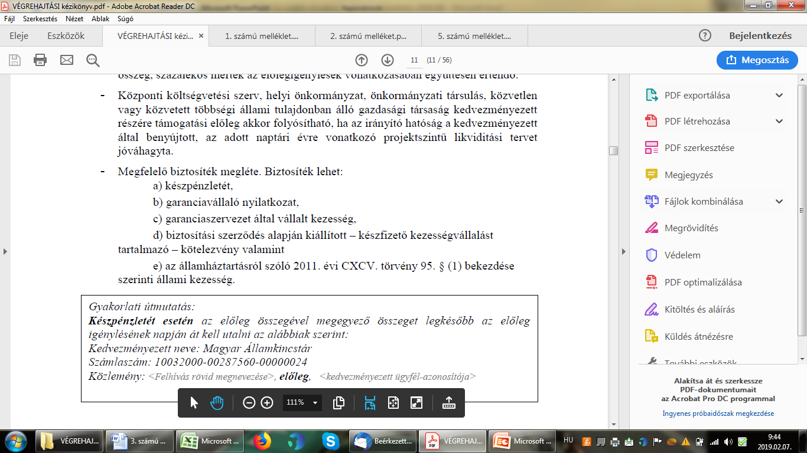
Előleg
Felületen indítható
Legfeljebb a támogatás 50%-ának erejéig
Kivéve egyszeri elszámolás választásakor

Slide 10
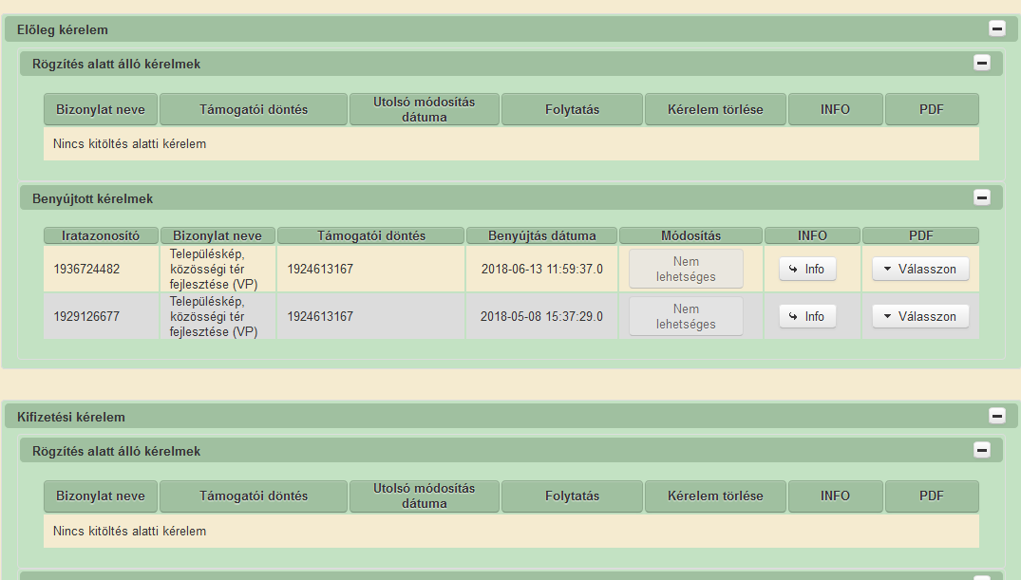
Előleg igénylési felület

Slide 11
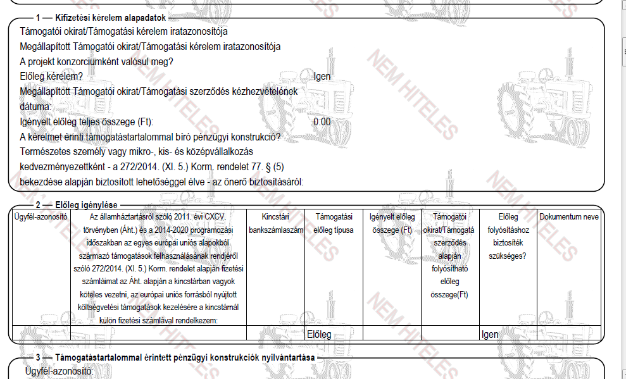

Slide 12
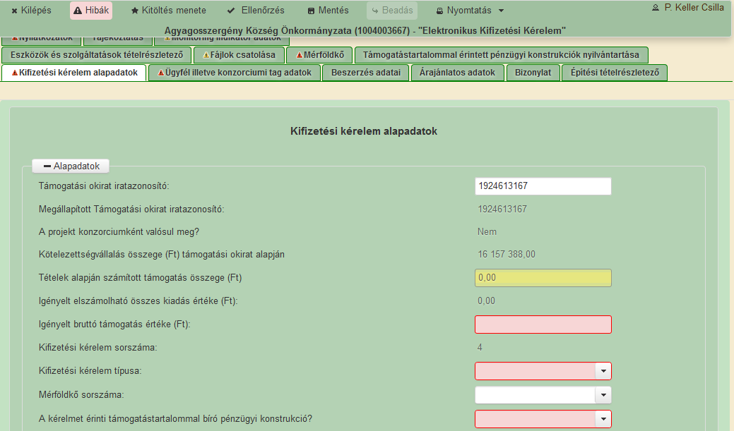
A kifizetési kérelem felülete

Slide 13
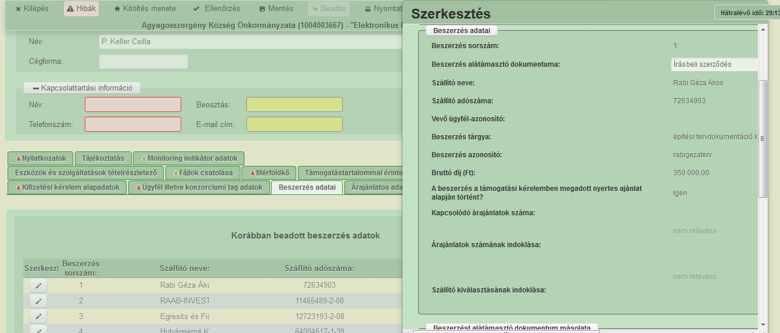
Beszerzések (szerződések) rögzítése

Slide 14
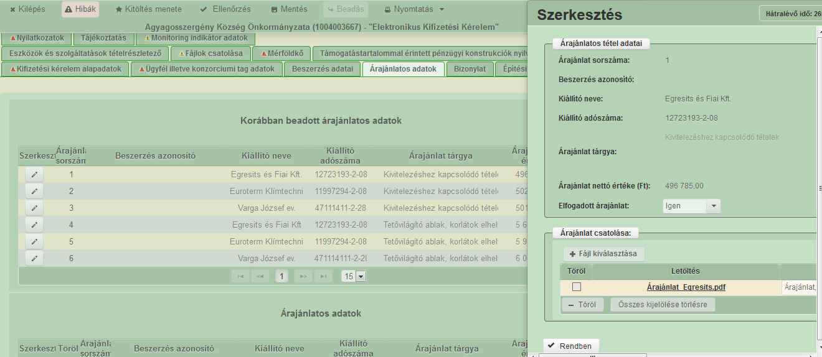
Árajánlatok rögzítése

Slide 15
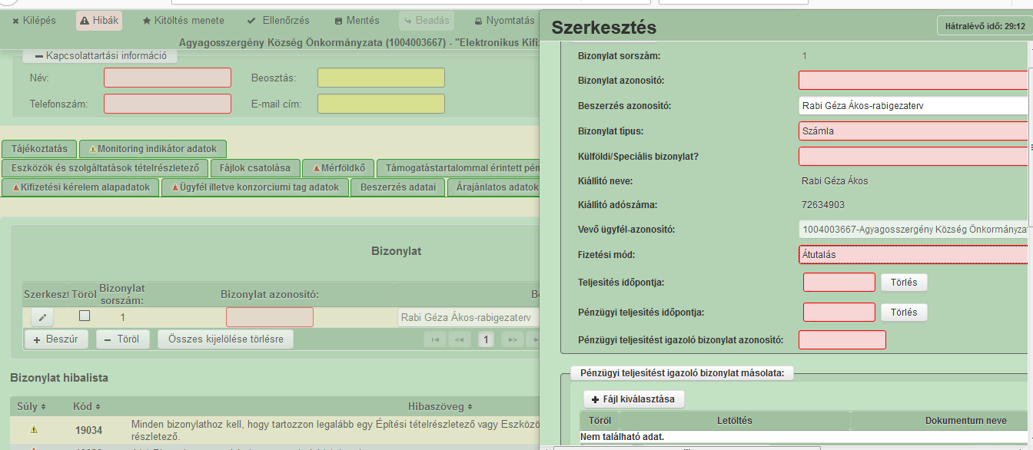
Bizonylat (számla) rögzítése

Slide 16
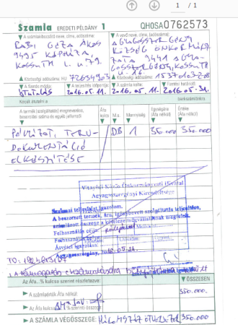
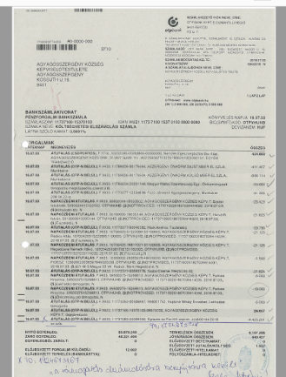
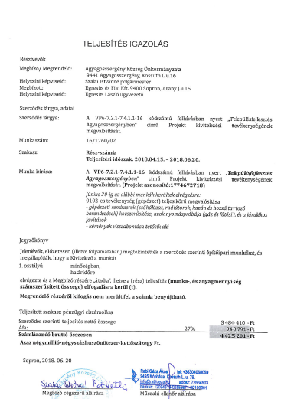
Gépek esetében a számlán + alvázszám, motorszám, gyári szám vagy egyéb azonosító feltüntetése kötelező
Nem HUF számla esetében: fizikai teljesítés napi MNB középárfolyamon számolunk el

Slide 17
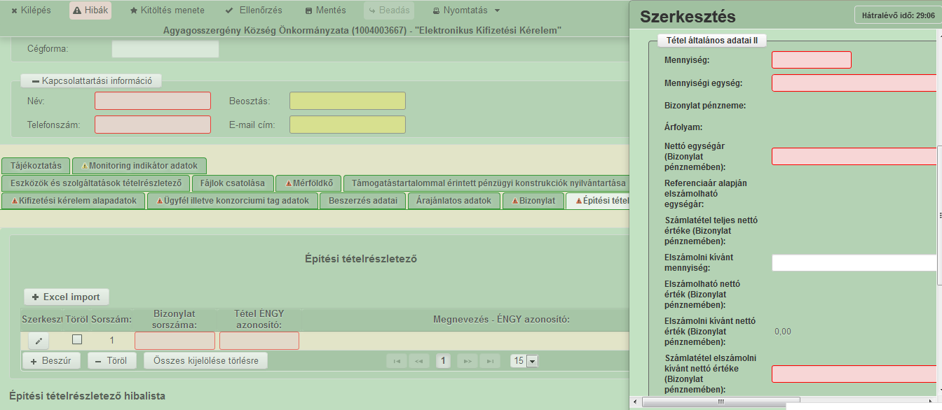
Építési tételek (ÉNGY) rögzítése

Slide 18
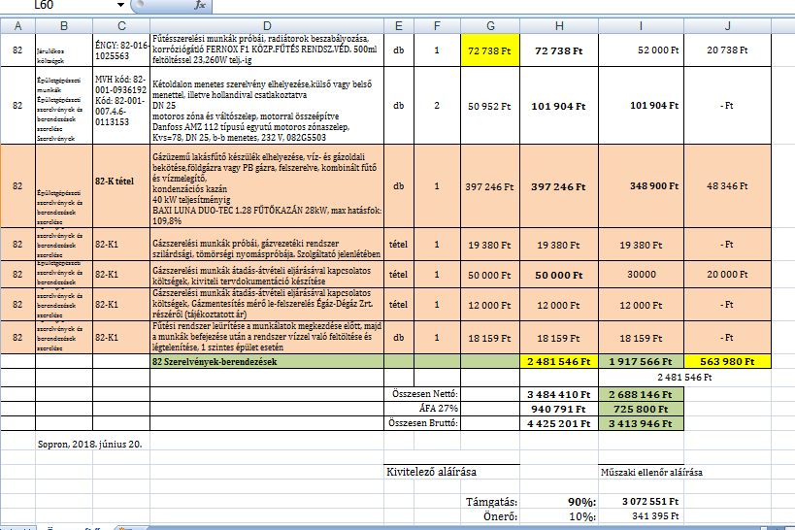
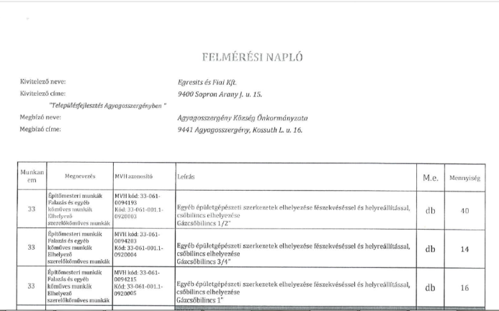
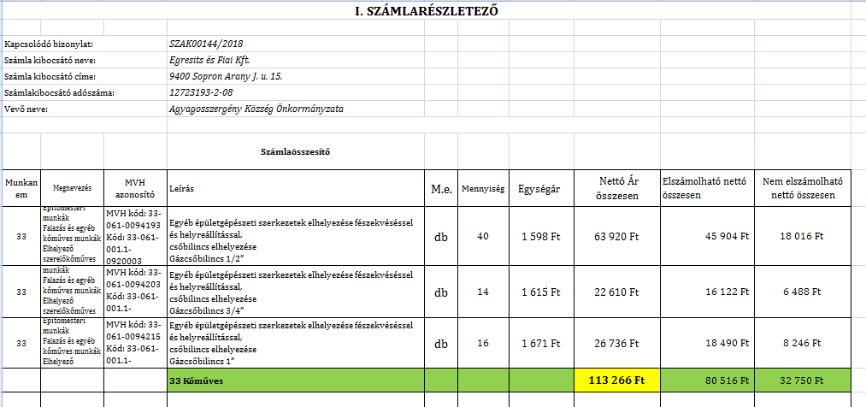
Építési napló (felmérési napló) számlarészletező, műszaki ellenőr

Slide 19
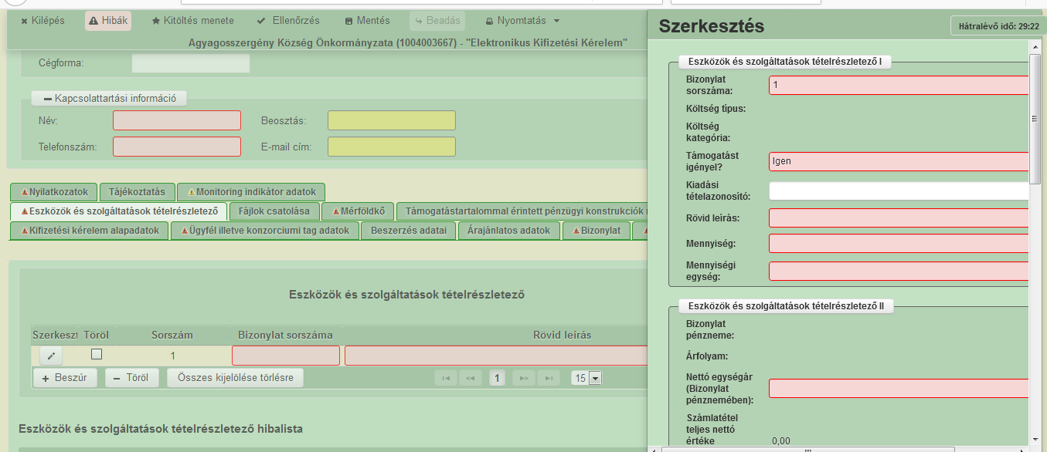
Gépek, eszközök, szolgáltatások, árajánlatos építési tételek – tételrészletező (a támogatás lehívása)

Slide 20
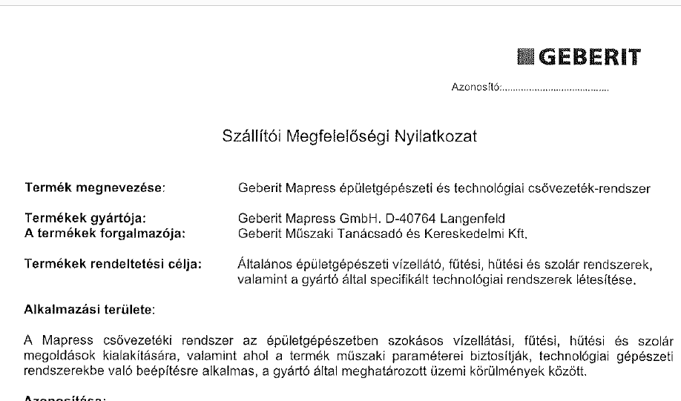
Eszközök, szolgáltatások esetén
Ha gép és/vagy eszköz:
Megfelelőségi nyilatkozat
Átadás-átvételi jegyzőkönyv (szállítólevél)
Jótállási jegy
Ha releváns – beüzemelés –jegyzőkönyv (pl. kazán)
Ha szolgáltatás:
- A szolgáltatás tárgya (pl. arculati kézikönyv, honlap – link+pr.screen, prospektus-mintapéldány)

Slide 21
Rendezvény, képzés, tanulmányút
Előtte…
Utána…
RENDEZVÉNY/KÉPZÉS ESETÉN:
a kedvezményezett köteles a rendezvény témájáról, helyszínéről és időpontjáról szóló meghívót és a meghirdetés dokumentációját a rendezvény megvalósítási időpontját megelőző harmincadik napig a közbenső szervezeti feladatok ellátása során bevont szervezetként eljáró megyei kormányhivatalnak elektronikusan - felületen keresztül megküldeni.
Köteles az alkalom időpontját megelőző 30. napig a rendezvény helyszínének tekintetében illetékes LEADER HACS honlapján közzétenni.
A kedvezményezett köteles írásbeli emlékeztetőt készíteni, melyet a rendezvénnyel kapcsolatos tétel elszámolását tartalmazó kifizetési igényléssel együtt kell megküldeni. (HACS számára külön az info@alpokalja-fertotaj.hu címre elektronikusan) Emlékeztető az alábbiakat tartalmazza:
3-6000 karakternyi leírás,
3 fotó, a rendezvény helyszínét, időpontját.
Tanulmányútnál + jelenléti ív (naponta)
Amennyiben ezen kötelezettségét kedvezményezett nem teljesítette, a kifizetési igénylésben a vonatkozó tételek esetében a jóváhagyott támogatási összeg 5%-kal csökkentésre kerül.
Képzésnél plusz elvárások:
Kedvezményezett köteles képzési tematikát készíteni, és jelenléti ívet vezetni, a képzésben résztvevők számára oklevelet, tanúsítványt kiállítani.
Kiadványokból 5 köteles példány a HACS-nak.

Slide 22
Indikátorok / Zárás
Záró Kifizetési Kérelemben kell
A tartalmi és értékelési szempontok igazolásait benyújtani
Záró kifizetési kérelemmel egyidőben a HACS-nak:
szakmai záróbeszámoló és legalább 5 fotó a HACS számára benyújtandó annak érdekében, hogy azt a HACS saját honlapján közzétehesse.

Slide 23
Köszönjük a megtisztelő figyelmet!
www.alpokalja-fertotaj.hu
csilla.keller@alpokalja-fertotaj.hu

